Slide 1
CHÀO MỪNG CÁC EM ĐẾN VỚI BÀI HỌC

Slide 2
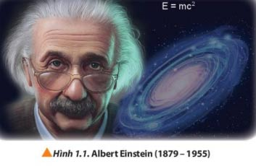
CHƯƠNG 1: MỞ ĐẦU BÀI 1: KHÁI QUÁT VỀ MÔN VẬT LÍ

Slide 3
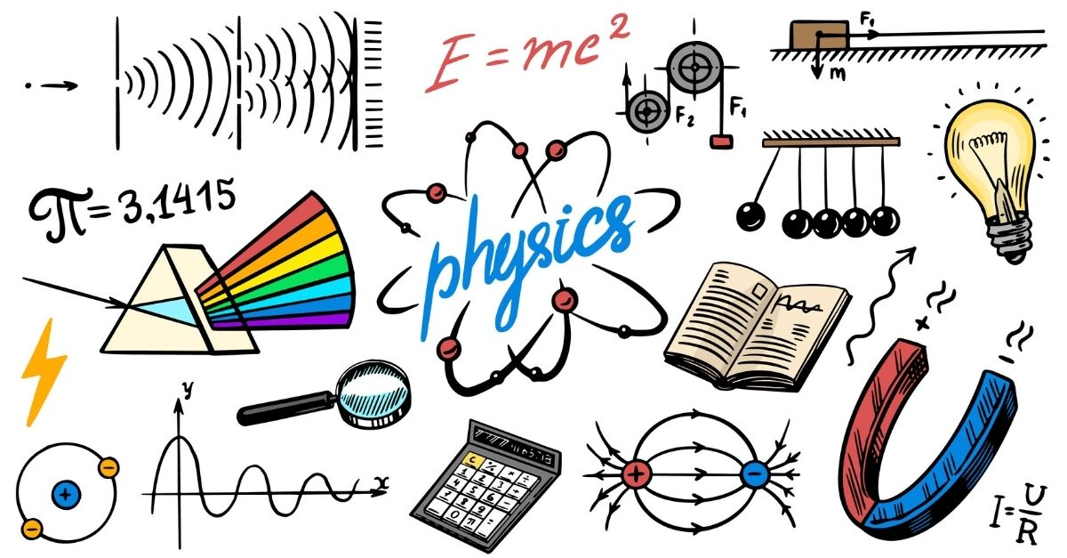
Ở cấp Trung học cơ sở, các em đã tìm hiểu về: lực, năng lượng, âm thanh, ánh sáng, điện, từ....; tất cả đều thuộc môn Vật lí. Vậy, Vật lí nghiên cứu gì? để làm gì? bằng cách nào?

Slide 4
NỘI DUNG BÀI HỌC
1. Đối tượng – Mục tiêu – Phương pháp nghiên cứu vật lí
2. Ảnh hưởng của vật lí đến một số lĩnh vực

Slide 5
1. Đối tượng – mục tiêu – phương pháp nghiên cứu vật lí a. Đối tượng nghiên cứu của vật lí
Nêu đối tượng nghiên cứu tương ứng với từng phân ngành sau của Vật lí: cơ, ánh sáng, điện, từ?
Cơ: tốc độ, quãng đường, thời gian, lực, moment lực,...
Ánh sáng: hiện tượng phản xạ ánh sáng, khúc xạ ánh sáng, tán sắc ánh sáng, các loại quang cụ như gương, thấu kính, lăng kính,...
Điện: dòng điện, các mạch điện,...
Từ: nam châm, từ trường Trái Đất, hiện tượng cảm ứng điện từ,...

Slide 6
1. Đối tượng – mục tiêu – phương pháp nghiên cứu vật lí a. Đối tượng nghiên cứu của vật lí
Đối tượng nghiên cứu của vật lí là các dạng vận động của VẬT CHẤT và NĂNG LƯỢNG

Slide 7
1. Đối tượng – mục tiêu – phương pháp nghiên cứu vật lí b. Mục tiêu của vật lí
Mục tiêu của Vật lí là khám phá ra quy luật tổng quát nhất chi phối sự vận động của vật chất và năng lượng, cũng như tương tác giữa chúng ở mọi cấp độ: vi mô và vĩ mô

Slide 8
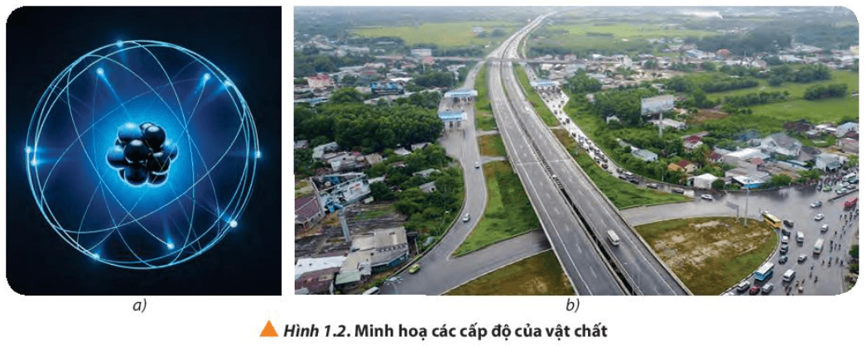
Quan sát hình 1.2 thảo luận để nêu thế nào là cấp độ vi mô, vĩ mô?
1. Đối tượng – mục tiêu – phương pháp nghiên cứu vật lí b. Mục tiêu của vật lí

Slide 9
1. Đối tượng – mục tiêu – phương pháp nghiên cứu vật lí b. Mục tiêu của vật lí
Cấp độ vi mô: các hạt có kích thước rất nhỏ, bé hơn ${10}^{−10}$m như nguyên tử, proton, neutron, electron
Cấp độ vĩ mô: các vật có kích thước lớn hơn nguyên tử như con người, đồ vật, các vật có kích thước rất lớn tầm cõ hành tinh, thiên hà, vũ trụ,...

Slide 10
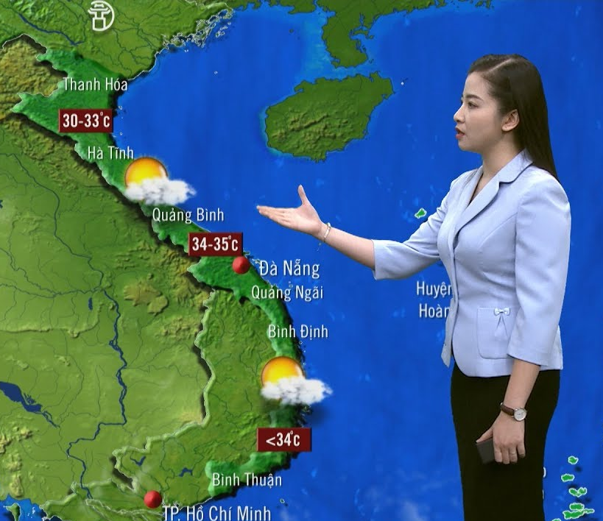
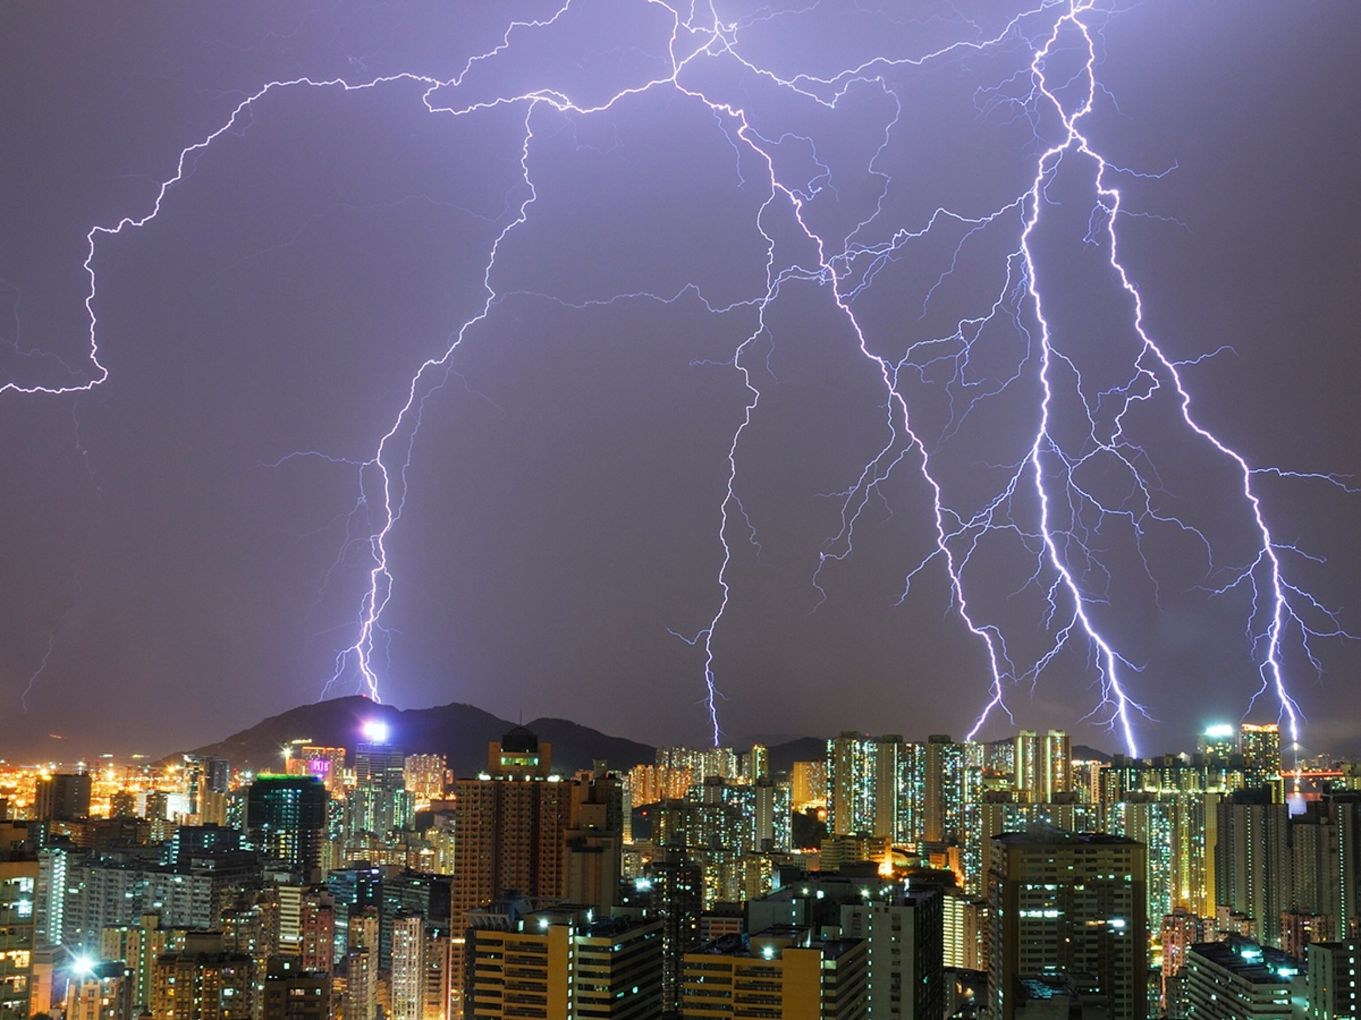
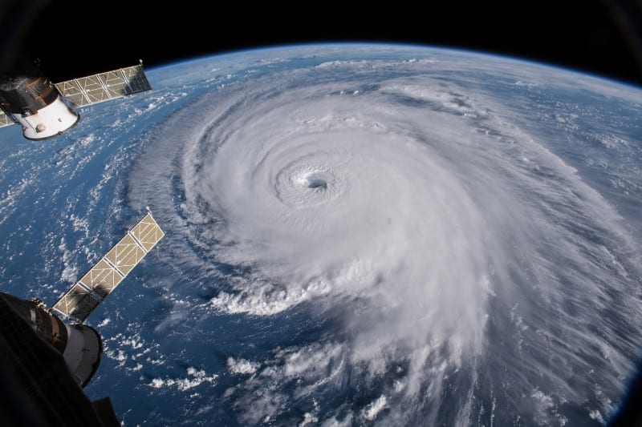
Học tập vật lí giúp học sinh hiểu được các quy luật của tự nhiên, vận dụng kiến thức vào cuộc sống $→$ hình thành các năng lực khoa học công nghệ

Slide 11
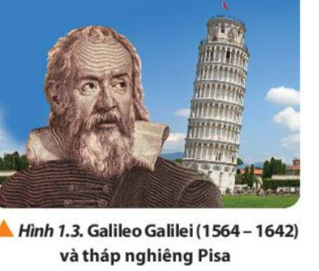
1. Đối tượng – mục tiêu – phương pháp nghiên cứu vật lí c. Phương pháp nghiên cứu của vật lí
Phương pháp thực nghiệm
Nêu cách mà Galilei đã làm thí nghiệm?
$→$ Galilei đã làm thí nghiệm về sự rơi tự do bằng cách: thả rơi hai vật có hình dạng khác nhau nhưng có cùng khối lượng từ đỉnh tháp nghiêng Pisa cao 57m ở nước Ý.

Slide 12
1. Đối tượng – mục tiêu – phương pháp nghiên cứu vật lí c. Phương pháp nghiên cứu của vật lí
Phương pháp thực nghiệm
Kết quả thí nghiệm có ý nghĩa gì?
$$→\text{K}\text{ế}\text{t} \text{qu}\text{ả }\text{l}\text{à }\text{hai} \text{v}\text{ậ}\text{t} \text{r}\text{ơ}\text{i} \text{v}\text{à }\text{ch}\text{ạ}\text{m}\text{ đấ}\text{t} \text{c}\text{ù}\text{ng} \text{l}\text{ú}\text{c}\text{. }\text{K}\text{ế}\text{t} \text{qu}\text{ả }\text{n}\text{à}\text{y}\text{ đã }\text{b}\text{á}\text{c} \text{b}\text{ỏ đượ}\text{c} \text{nh}\text{ậ}\text{n}\text{ đị}\text{nh} \text{Aristotle} \text{cho} \text{r}\text{ằ}\text{ng} \text{vi}\text{ệ}\text{c} \text{v}\text{ậ}\text{t} \text{n}\text{ặ}\text{ng} \text{r}\text{ơ}\text{i} \text{nhanh} \text{h}\text{ơ}\text{n} \text{v}\text{ậ}\text{t} \text{nh}\text{ẹ }\text{l}\text{à }\text{b}\text{ả}\text{n} \text{ch}\text{ấ}\text{t} \text{t}\text{ự }\text{nhi}\text{ê}\text{n} \text{c}\text{ủ}\text{a} \text{c}\text{á}\text{c} \text{v}\text{ậ}\text{t}$$

Slide 13
Phương pháp thực nghiệm là gì?
1. Đối tượng – mục tiêu – phương pháp nghiên cứu vật lí c. Phương pháp nghiên cứu của vật lí
Phương pháp thực nghiệm dùng thí nghiệm để phát hiện kết quả mới giúp kiểm chứng hoàn thiện, bổ sung hay bác bỏ giả thuyết nào đó. Kết quả mới này cần được giải thích bằng lí thuyết đã biết hoặc lí thuyết mới.

Slide 14
Trình bày một số ví dụ khác để minh hoạ cho phương pháp thực nghiệm trong vật lí?
1. Đối tượng – mục tiêu – phương pháp nghiên cứu vật lí c. Phương pháp nghiên cứu của vật lí
Thí nghiệm tạo ra âm thanh (như gảy đàn, gõ vào thanh kim loại,...) để chứng tỏ được âm thanh có thể truyền được trong chất rắn, lỏng, khí.
Thí nghiệm sử dụng năng lượng ánh sáng để đốt cháy tờ giấy, từ đó có thể nêu được ánh sáng có năng lượng

Slide 15
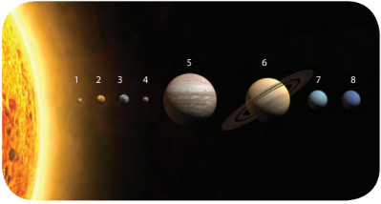
Phương pháp lí thuyết
1. Đối tượng – mục tiêu – phương pháp nghiên cứu vật lí c. Phương pháp nghiên cứu của vật lí
Công trình dự đoán sự tồn tại của Hải Vương Tinh và Thiên Vương Tinh trong hệ mặt trời (Hình 1.4) có ý nghĩa như thế nào?

Slide 16
Phương pháp lí thuyết
1. Đối tượng – mục tiêu – phương pháp nghiên cứu vật lí c. Phương pháp nghiên cứu của vật lí
Công trình dự đoán sự tồn tại của Hải Vương Tinh và Thiên Vương Tinh trong hệ mặt trời có ý nghĩa: Thiên Vương tinh không ở đúng vị trí mà các phương trình toán học nghiên cứu chuyển động tiên đoán

Slide 17
Khái niệm phương pháp lí thuyết:
1. Đối tượng – mục tiêu – phương pháp nghiên cứu vật lí c. Phương pháp nghiên cứu của vật lí
Phương pháp lí thuyết sử dụng ngôn ngữ toán học và suy luận lí thuyết để phát hiện một kết quả mới. Kết quả này cần được kiểm chứng bằng thực nghiệm

Slide 18
Nêu nhận định về vai trò của thí nghiệm trong phương pháp thực nghiệm và xác định điểm cốt lõi của phương pháp lí thuyết?
Thí nghiệm đóng vai trò trọng yếu trong phương pháp thực nghiệm, bởi kết quả thí nghiệm chính là cơ sở quan trọng nhất để khẳng định tính đúng đắn của một giả thuyết, mô hình, lí thuyết.
Điểm cốt lõi của phương pháp lí thuyết là việc xây dựng những mô hình giả thuyết bằng công cụ toán học. Tuy nhiên, chúng ta cần lưu ý cho dù kết quả lí thuyết chặt chẽ về mặt toán học nhưng không trùng khớp với kết quả thực nghiệm thì lí thuyết đó cũng không thể được sử dụng

Slide 19
KẾT LUẬN
Hai phương pháp này hỗ trợ cho nhau, trong đó phương pháp thực nghiệm có tính quyết định

Slide 20
* Tìm hiểu thế giới tự nhiên dưới góc độ vật lí
Quá trình nghiên cứu của các nhà khoa học nói chung và nhà vật lí nói riêng chính là quá trình tìm hiểu thế giới tự nhiên

Slide 21
Em hãy cho biết quá trình tìm hiểu thế giới tự nhiên gồm những bước nào?
Bước 1: Quan sát hiện tượng để xác định đối tượng nghiên cứu
Bước 2: Đối chiếu với các lí thuyết đang có để đề xuất giả thuyết nghiên cứu
Bước 3: Thiết kế, xây dựng mô hình lí thuyết hoặc mô hình thực nghiệm để kiểm chứng giả thuyết
Bước 4: Tiến hành tính toán theo mô hình lí thuyết hoặc thực hiện thí ngiệm để thu thập dữ liệu. Sau đó xử lí số liệu và phân tích kết quả để xác nhận, điều chỉnh, bổ sung hay loại bỏ mô hình, giả thuyết ban đầu
Bước 5: Rút ra kết luận

Slide 22
Sơ đồ hoá quá trình tìm hiểu thế giới tự nhiên dưới góc độ vật lí

Slide 23
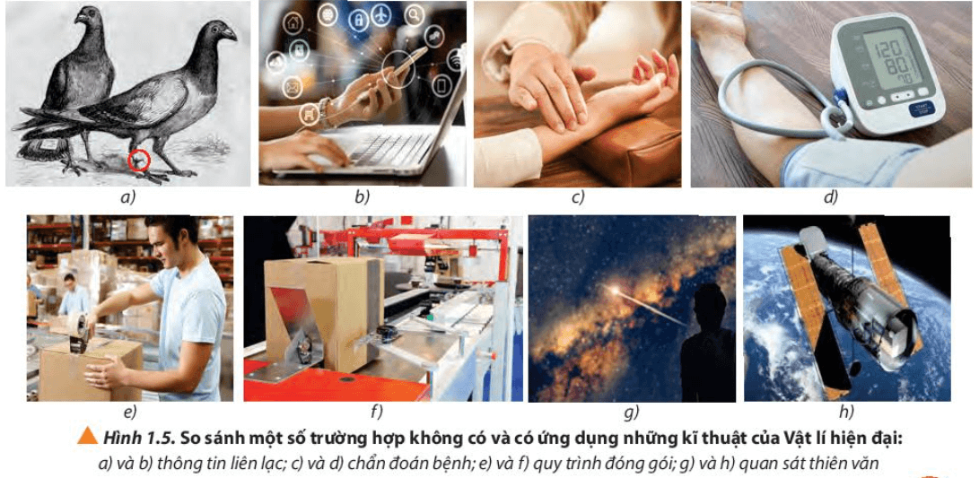
2. Ảnh hưởng của vật lí đến một số lĩnh vực trong đời sống và kĩ thuật
Quan sát hình 1.5 để phân tích ảnh hưởng của vật lí trong một số lĩnh vực

Slide 24
2. Ảnh hưởng của vật lí đến một số lĩnh vực trong đời sống và kĩ thuật
Một số ứng dụng khác của Vật lí trong cuộc sống hằng ngày:
Tia laser được sử dụng để làm bút chiếu, làm dao mổ, điều trị các tật khúc xạ của mắt, xoá vết xăm
Các loại pin công nghệ mới có thể dự trữ được nhiều điện năng được dùng trong các loại xe máy điện, ô tô điện
Dòng điện được sử dụng trong hầu hết các hoạt động của đời sống xã hội
Các kiến thức về điện từ được sử dụng trong các thiết bị không dây như điện thoại di động, cảm biến không dây

Slide 25
KẾT LUẬN
Vật lí có ảnh hưởng mạnh mẽ và có tác động làm thay đổi mọi lĩnh vực hoạt động của con người. Dựa trên nền tảng của vật lí, các công nghệ mới được sáng tạo với tốc độ vũ bão
Kiến thực vật lí trong các phân ngành được áp dụng kết hợp để tạo ra kết quả tối ưu. Các kỹ năng vật lí như tính chính xác, đúng thời điểm và thời lượng, quan sát, suy luận nhạy bén đã thành kí năng sống cần có của con người hiện đại

Slide 26
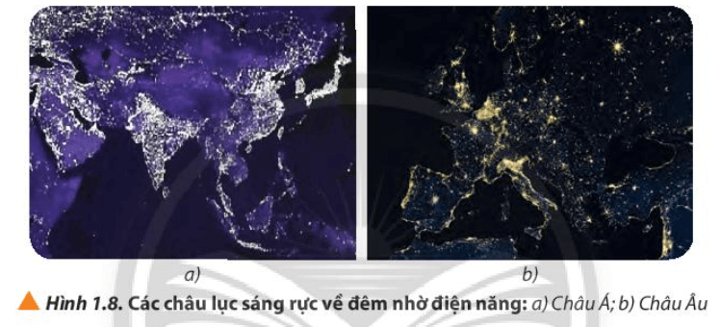
LUYỆN TẬP
Có ý kiến nhận định điện năng là thành tựu cốt lõi và huyết mạch của Vật lí cho nền văn minh của nhân loại. Hình 1.8 cho thấy các châu lục sáng rực về đêm. Trình bày quan điểm của em về nhận định này?
$→$ Điện năng có sự ảnh hưởng rộng khắp đến tất cả các lĩnh vực của cuộc sống. Nếu không có điện năng thì loài người không thể phát triển đến nền văn minh như hiện tại

Slide 27
VẬN DỤNG
Tìm hiểu để viết bài thuyết trình ngắn về quá trình sản xuất, truyền tải và lợi ích của điện năng
$→$ Điện năng có sự ảnh hưởng rộng khắp đến tất cả các lĩnh vực của cuộc sống. Nếu không có điện năng thì loài người không thể phát triển đến nền văn minh như hiện tại

Slide 28
HƯỚNG DẪN VỀ NHÀ
1. Ôn tập và ghi nhớ kiến thức vừa học
2. Hoàn thành bài tập trong SBT
3. Tìm hiểu nội dung bài 2: Vấn đề an toàn trong vật lí

Slide 29
CẢM ƠN CÁC EM ĐÃ CHÚ Ý LẮNG NGHE

